Slide 1
DOBÓR MASZYN I URZĄDZEŃ DO PROWADZENIA WYBRANYCH PROCESÓW TECHNOLOGICZNYCH
W PRZEMYŚLE DROBIARSKIM

Slide 2
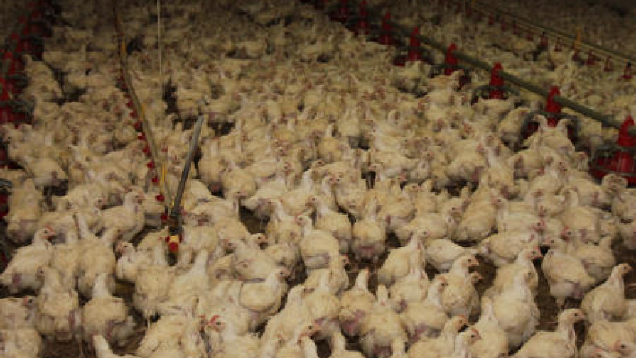

Slide 3
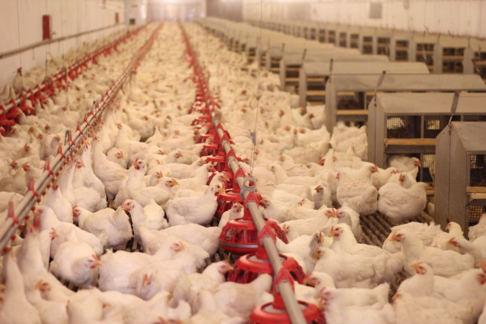

Slide 4
PRODUKCJA MIĘSA DROBIOWEGO

Slide 5
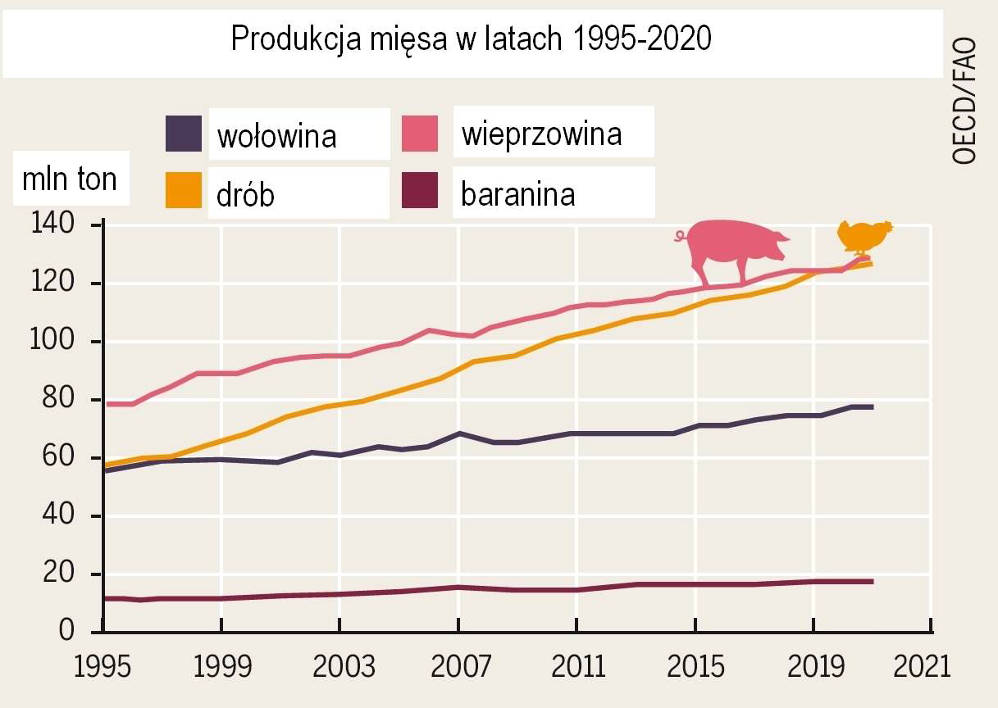

Slide 6
SPOŻYCIE MIĘSA DROBIOWEGO

Slide 7
SPOŻYCIE MIĘSA DROBIOWEGO

Slide 8
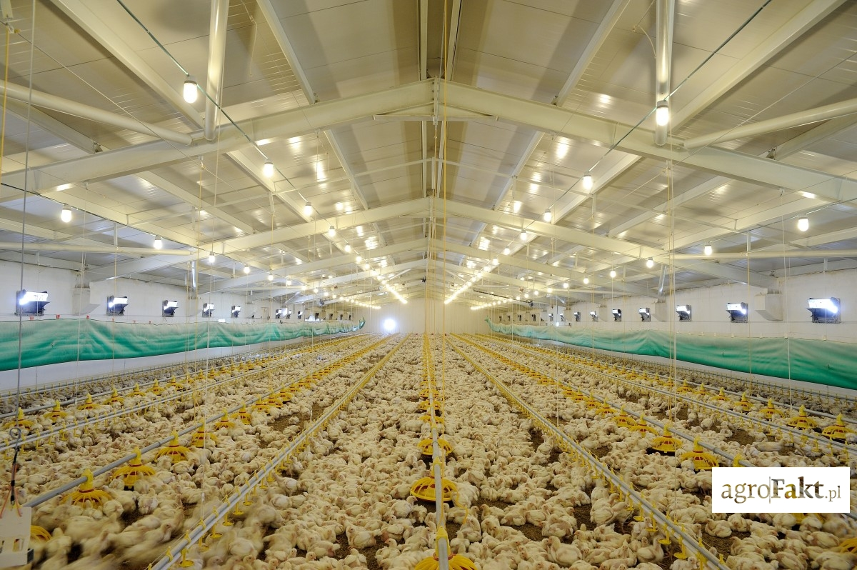

Slide 9
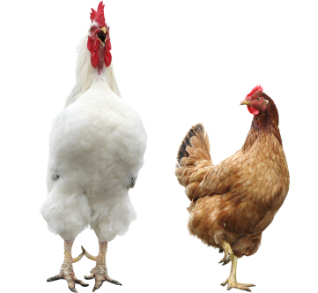
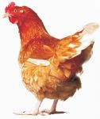
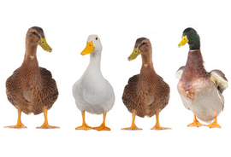
DRÓB RZEŹNY
Pod pojęciem mięso drobiowe rozumie się mięso otrzymane z udomowionych gatunków drobiu tj. kur, indyków, kaczek, gęsi.
Podział drobiu hodowlanego:
grzebiący: kurczęta, kury, indyki
wodny: gęsi, kaczki

Slide 10
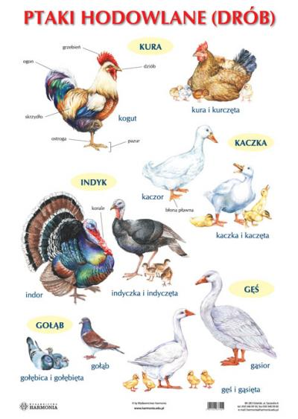

Slide 11
SCHEMAT UBOJU DROBIU
DRÓB
ODBIÓR
UBÓJ
OPARZANIE
PIERZE
PODROBY
SKUBANIE
PATROSZENIE
DRÓB OCHŁODZONY
SCHŁADZANIE
PAKOWANIE
ZAMRAŻANIE
DRÓB MROŻONY

Slide 12
PRZETWÓRSTWO MIĘSA DROBIOWEGO
PRZETWORY DROBIOWE
KONSERWY
Mięsne
Podrobowe
Mięsno warzywne
WĘDLINY
Wędliny
Kiełbasy
Wędliny podrobowe
PRZETWORY CHŁODZONE
Panierowane
Smażone
Pieczone
Dania obiadowe
PRZETWORY MROŻONE
IZOLATORY BIAŁKOWE
KONCENTRATY

Slide 13
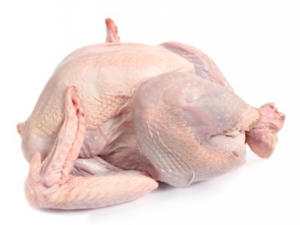
ASORTYMENTY MIĘSA DROBIOWEGO W ELEMENTACH
Połówka tuszki
Ćwiartka tuszki przednia i tylna
Pierś z kością, bez kości, filet
Uda, podudzia
Skrzydła
Szyja
Część grzbietowa

Slide 14
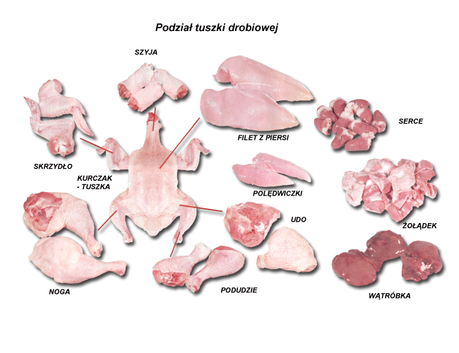

Slide 15
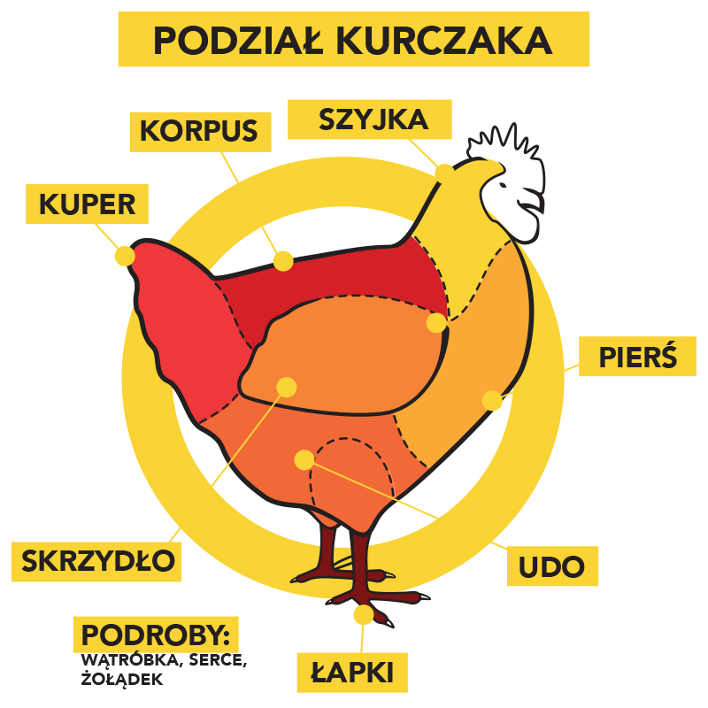

Slide 16
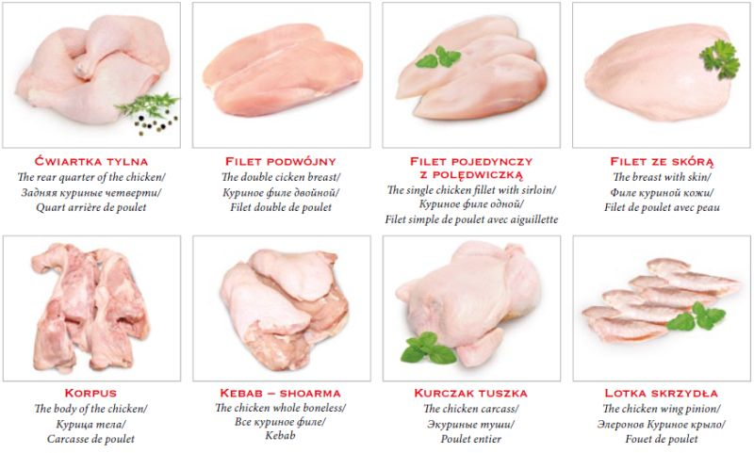

Slide 17
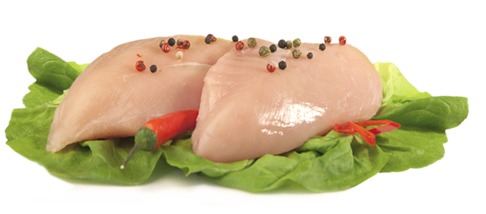
PRZECHOWYWANIE MIĘSA DROBIOWEGO
Mięso drobiowe w elementach powinno być schłodzone i przechowywane:
w temperaturze od -1°C do +2°C
nie dłużej niż 48 godzin od daty produkcji

Slide 18
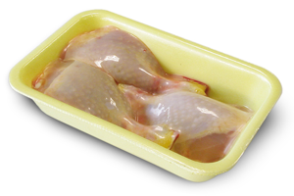
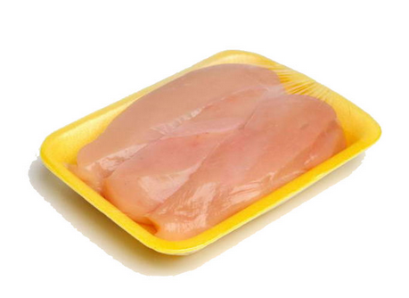
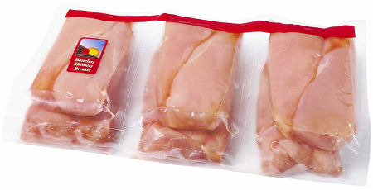
PAKOWANIE MIĘSA DROBIOWEGO
Pakowanie na tackach owiniętych folią
Pakowanie próżniowe
Pakowanie w atmosferze modyfikowanej

Slide 19
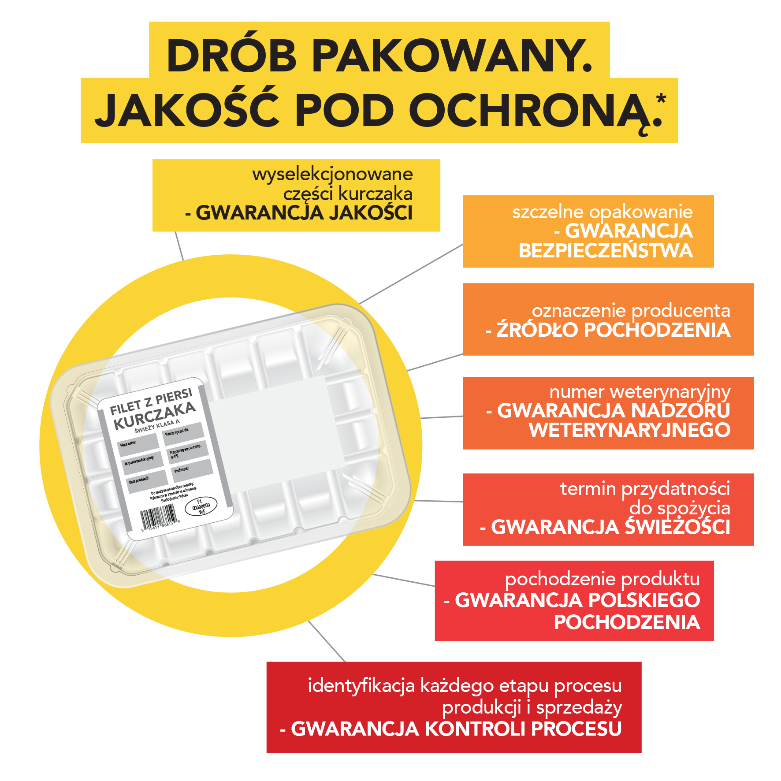

Slide 20
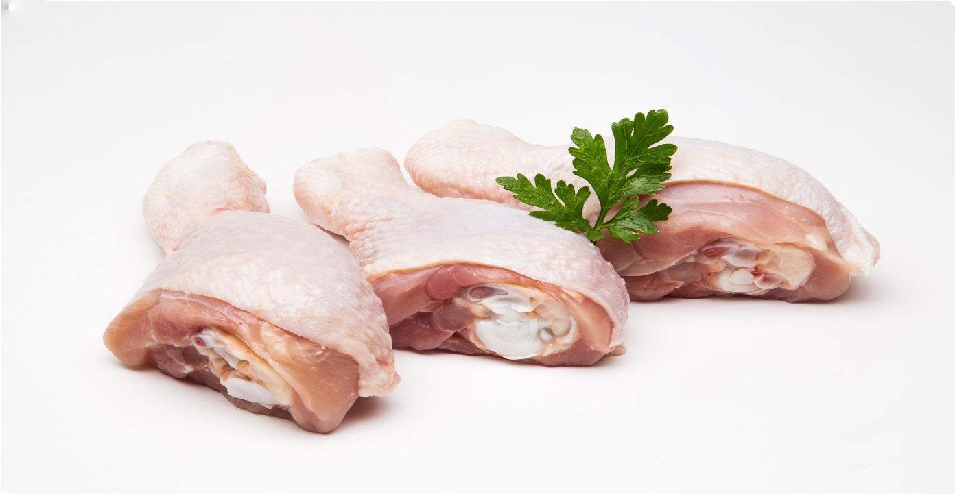
KLASYFIKACJA JAKOŚCIOWA TUSZEK DROBIOWYCH
W obrębie Unii Europejskiej, dla tuszek drobiowych i elementów tuszek drobiowych ustalone zostały, w zależności od: umięśnienia, udziału tkanki tłuszczowej oraz obecności uszkodzeń i stłuczeń, następujące klasy jakości handlowej:
Klasa A,
Klasa B.

Slide 21
KLASYFIKACJA JAKOŚCIOWA TUSZEK DROBIOWYCH
Do klasy A zalicza się tuszki drobiowe i elementy tuszek drobiowych, które:
posiadają pełne umięśnienie, pierś dobrze rozwiniętą, szeroką, długą i umięśnioną, nogi umięśnione, przy czym:
w przypadku kurcząt, młodych kaczek tuczonych oraz indyków: pierś, grzbiet i nogi powinny być pokryte cienką, równomierną warstwą tłuszczu,
w przypadku kur rosołowych, kaczek dorosłych, młodych gęsi tuczonych: dopuszcza się grubszą warstwę tłuszczu,
w przypadku gęsi dorosłych: równomiernie rozmieszczona, średnio gruba lub gruba warstwa tłuszczowa powinna całkowicie okrywać korpus

Slide 22
KLASYFIKACJA JAKOŚCIOWA TUSZEK DROBIOWYCH
2. charakteryzują się brakiem uszkodzeń, stłuczeń i przebarwień, przy czym dopuszcza się:
lekkie uszkodzenia, stłuczenia i przebarwienia, jeżeli są niewielkie i nie znajdują się na piersi lub nogach,
brak końcówek skrzydeł,
lekkie zaczerwienienie końcówek skrzydeł i torebki stawowej;
Do klasy B zalicza się tuszki drobiowe i elementy tuszek drobiowych, które nie spełniają wymagań określonych w ust. 2.

Slide 23
WYMAGANIA SENSORYCZNE DLA MIĘSA DROBIOWEGO
CECHY | WYMAGANIA
 | Mięso drobiowe w elementach z kością | Mięso drobiowe w elementach bez kości
Wygląd | Elementy właściwie umięśnione; nie dopuszcza się mięśni i skóry nie związanych ze sobą; linie cięcia równe, gładkie; dopuszcza się niewielkie nacięcia skóry i mięśnie przy krawędziach cięcia; w sortymentach ze skrzydłami dopuszcza się brak ostatniego członu skrzydła; połówka oraz ćwiartka przednia mogą być z szyja lub bez szyi | Mięso piersiowe pozbawione skóry, kości i ścięgien; dopuszcza się niewielkie rozerwania i nacięcia mięśni powstałe podczas oddzielania od skóry i kośćca
Barwa | Charakterystyczna; naturalna dla skóry i mięśni danego gatunku drobiu; nie dopuszcza się krwawych wylewów w mięśniach piersi i nóg; dopuszcza się przyciemnienie naturalnej barwy elementów mrożonych; dopuszcza się lekkie zaczerwienienie ostatniego członu skrzydła | Naturalna, charakterystyczna dla mięśni piersiowych danego gatunku drobiu; nie dopuszcza się wylewów krwawych w mięśniach; dopuszcza się przyciemnienie naturalnej powierzchni mięśni elementów mrożonych
Zapach | Naturalny, charakterystyczny dla mięsa danego gatunku drobiu, niedopuszczalny zapach obcy, zapach świadczący o procesach rozkładu mięsa przez drobnoustroje oraz zapach zjełczałego tłuszczu

Slide 24
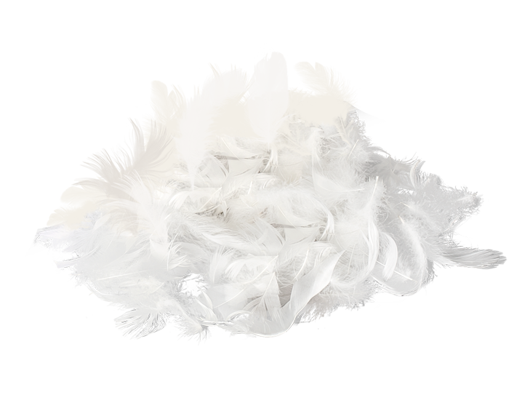
UBOCZNE ARTYKUŁY UBOJU DROBIU
Krew
Pierze
Odpady – wola, przełyki, tchawice, jelita, głowy, płuca

Slide 25
SKŁAD CHEMICZNY MIĘSA DROBIOWEGO

Slide 26
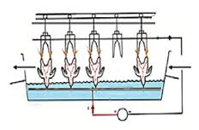
MASZYNY I URZĄDZENIA W PRZEMYŚLE DROBIARSKIM

Slide 27
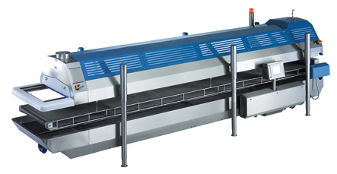
MASZYNY I URZĄDZENIA W PRZEMYŚLE DROBIARSKIM
Zamrażarka tunelowa

Slide 28
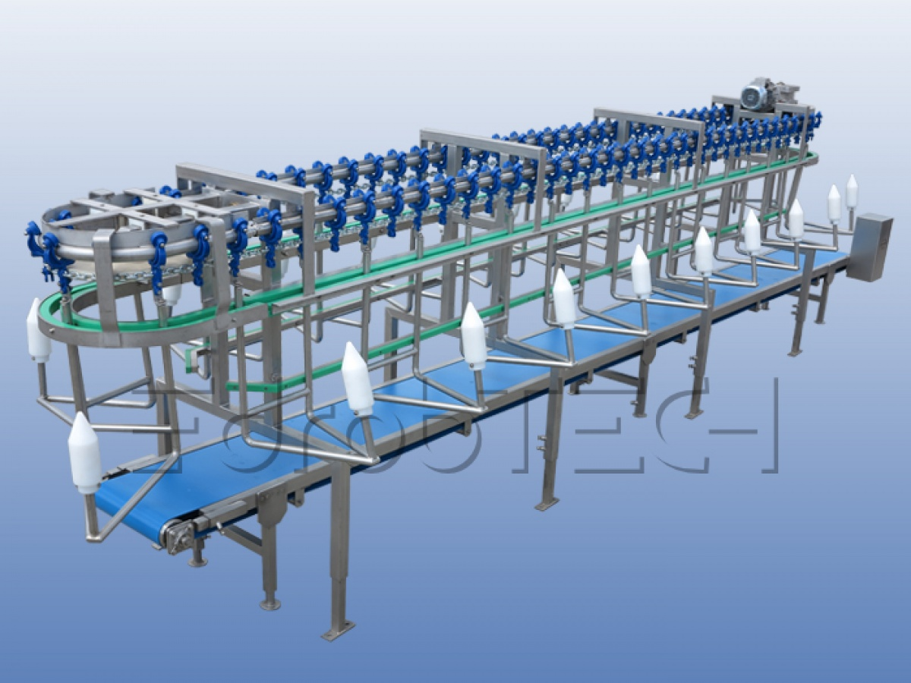
MASZYNY I URZĄDZENIA W PRZEMYŚLE DROBIARSKIM
Dzielarka drobiu

Slide 29
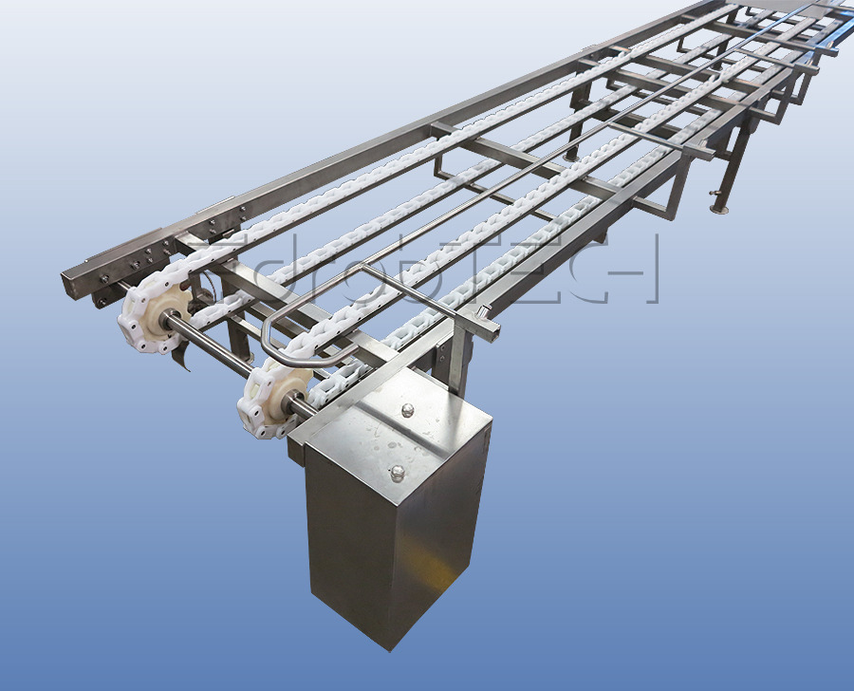
MASZYNY I URZĄDZENIA W PRZEMYŚLE DROBIARSKIM
Przenośnik napędzany łańcuchowy

Slide 30
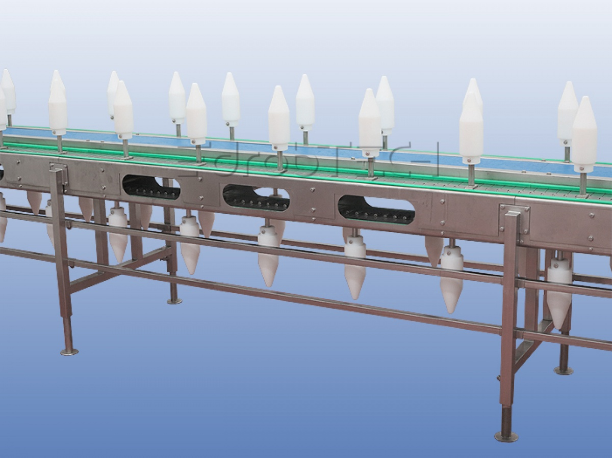
MASZYNY I URZĄDZENIA W PRZEMYŚLE DROBIARSKIM
Linia do filetowania

Slide 31
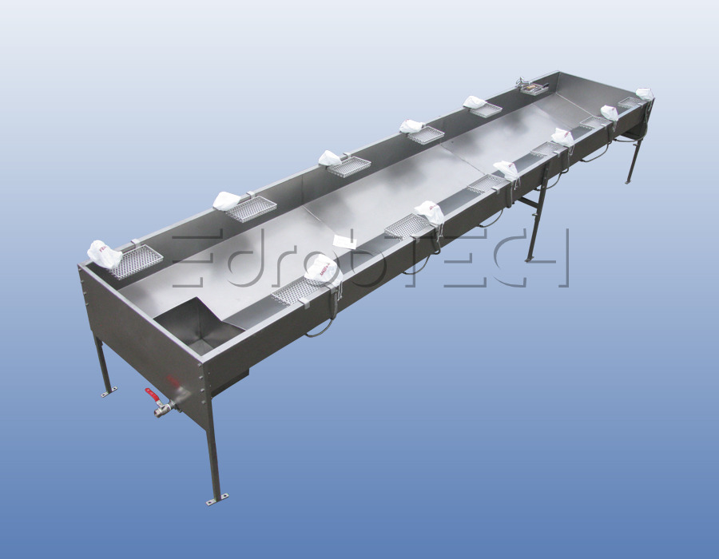
MASZYNY I URZĄDZENIA W PRZEMYŚLE DROBIARSKIM
Stół do patroszenia

Slide 32
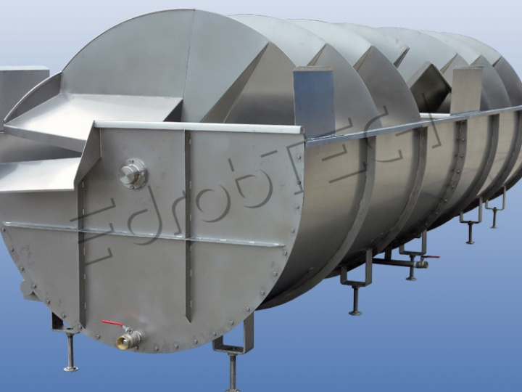
MASZYNY I URZĄDZENIA W PRZEMYŚLE DROBIARSKIM
Schładzalnik ślimakowy

Slide 33
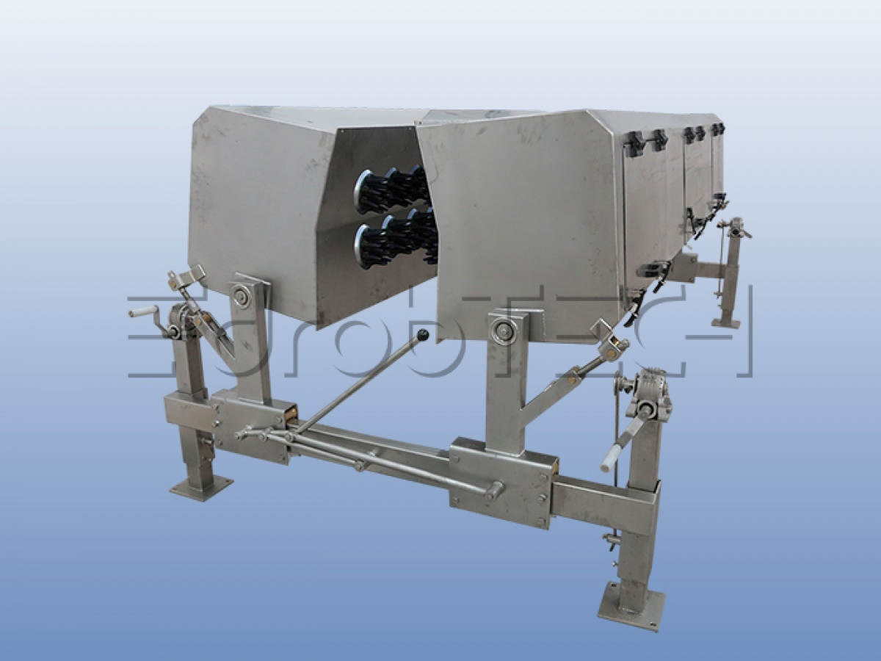
MASZYNY I URZĄDZENIA W PRZEMYŚLE DROBIARSKIM
skubarka

Slide 34
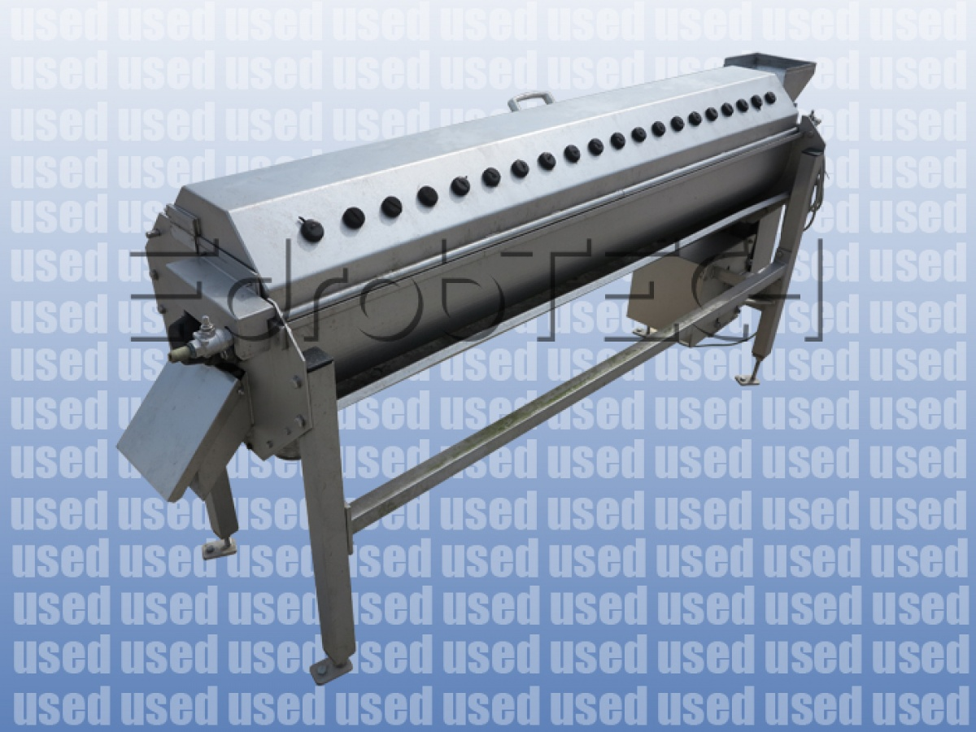
MASZYNY I URZĄDZENIA W PRZEMYŚLE DROBIARSKIM
Czyszczarka łap

Slide 35
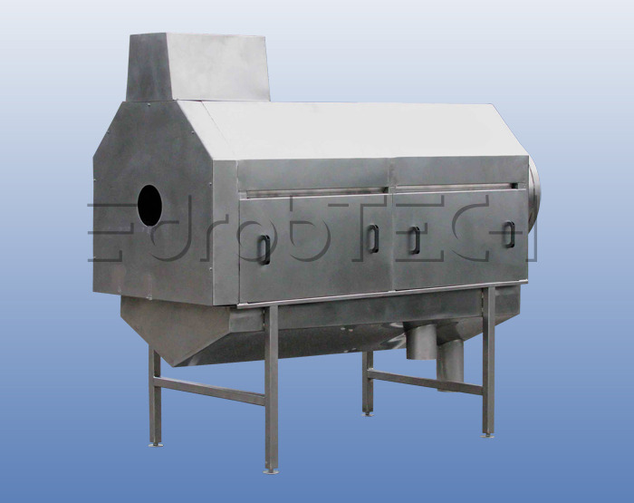
MASZYNY I URZĄDZENIA W PRZEMYŚLE DROBIARSKIM
Separator pierza

Slide 38
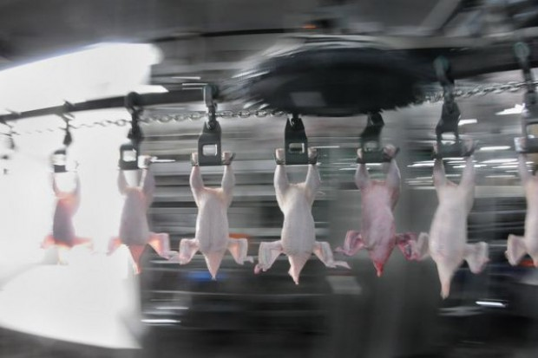

Slide 39
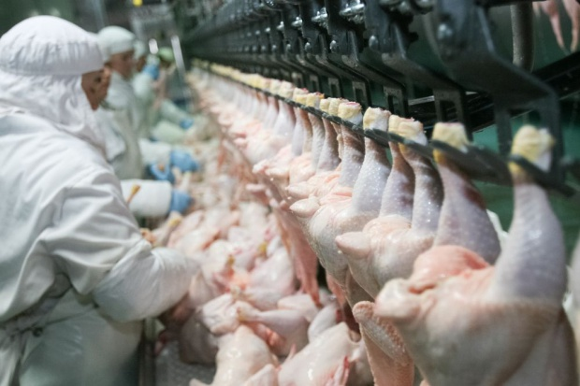

Slide 40
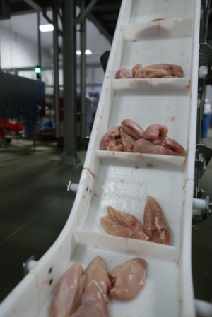
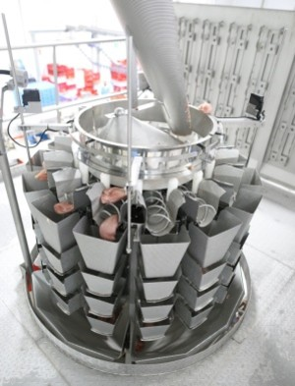

Slide 41
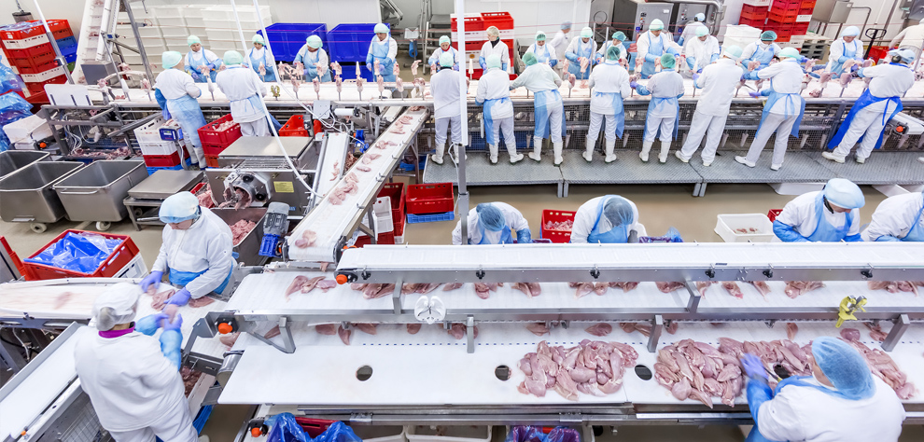

Slide 42
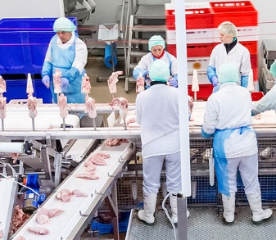

Slide 43
